Slide 1


Slide 2

Инструкция по подготовке аудиоверсии презентации для участия в III научно-технической конференции студентов
«Энергетика. Технологии будущего»
2

Slide 3

Инструкция по подготовке аудиоверсии презентации
Подготовлена на основе презентации С.В.Белоусова для конференции ИНФОРИНО.
Авторы:
Сергей Вячеславович Белоусов
Юлия Ивановна Прудникова
Антон Иванович Тихонов
Константин Александрович Орлов
3

Slide 4
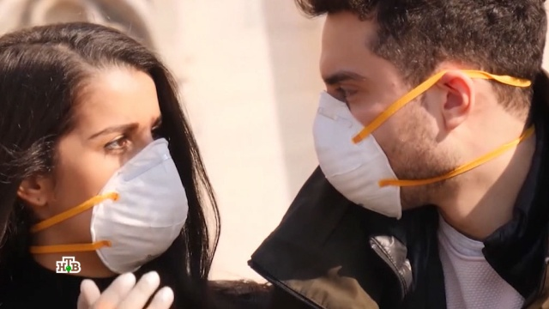
Инструкция по подготовке аудиоверсии презентации
В связи с пандемией коронавируса III конференция «Энергетика. Технологии будущего» будет проводиться в очно-заочной форме.
В качестве очного участия засчитывается предоставление докладчиком аудиоверсии презентации (презентация в формате Microsoft Power Point с голосовыми комментариями докладчика, прикрепленными к каждому слайду).
Аудиоверсию презентации необходимо направить на адрес akrolin@mail.ru в период 12 – 18 мая 2020 г.
Для подготовки аудиоверсии презентации могут быть использованы:
встроенные средства Microsoft PowerPoint;
любые другие средства, удобные для докладчика, включая программы видеозахвата с экрана (Camtasia Studio, Atomi Active Presenter и прочие).
4

Slide 5
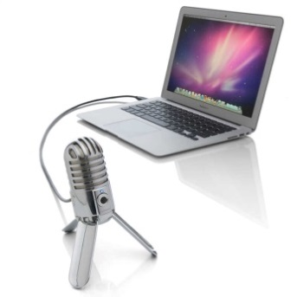
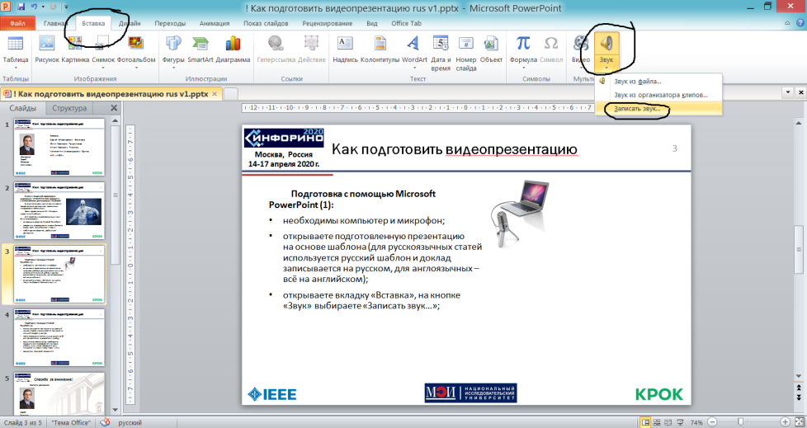
Инструкция по подготовке аудиоверсии презентации
Подготовка с помощью Microsoft PowerPoint (1):
необходимы компьютер и микрофон;
открываете подготовленную презентацию на основе шаблона;
открываете вкладку «Вставка», на кнопке «Звук» выбираете «Записать звук…»;
5

Slide 6
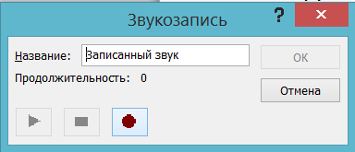

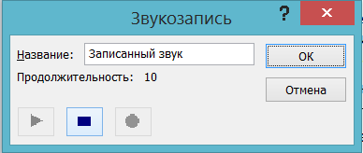
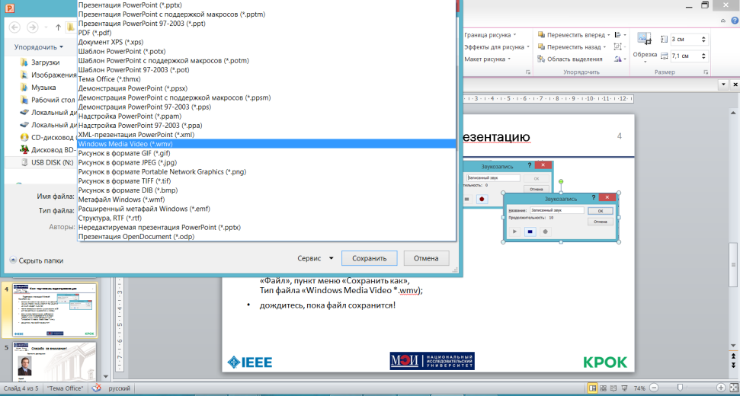
Инструкция по подготовке аудиоверсии презентации
Подготовка с помощью Microsoft PowerPoint (2):
запись начинается при нажатии на красный кружок справа и заканчивается при нажатии на синий квадрат в центре;
после завершении записи нужно нажать на ОК для прикреплении аудиозаписи к слайду;
озвучив всю презентацию, необходимо сохранить её в видеоформате (вкладка «Файл», пункт меню «Сохранить как»,
Тип файла «Windows Media Video *.wmv);
дождитесь, пока файл сохранится!
6

